Slide 1
目的
グループ協議を通して生まれた疑問を、ホワイトボードを活用して、
授業者と共に解決していくことで、
授業改善に資することを目指す。

Slide 2
研修の流れ
１ 研修の説明・授業者自評 （４分）
２ グループ協議 （20分）
３ 全体共有・質疑 （20分）
４ まとめ （１分）

Slide 3
準備物
・ホワイトボード
・ホワイトボードマーカー

Slide 4
授業者の心得
事前準備（指導案作成時）
・ 単元（授業）で育成を目指す
資質・能力
・ 授業後に協議して欲しい内容
（本時の提案内容）

Slide 5
参観者の心得
参観時
・生徒の様子が分かる位置から参観
・生徒の学びを観察しメモをとる
↓
協議して欲しい内容

Slide 6
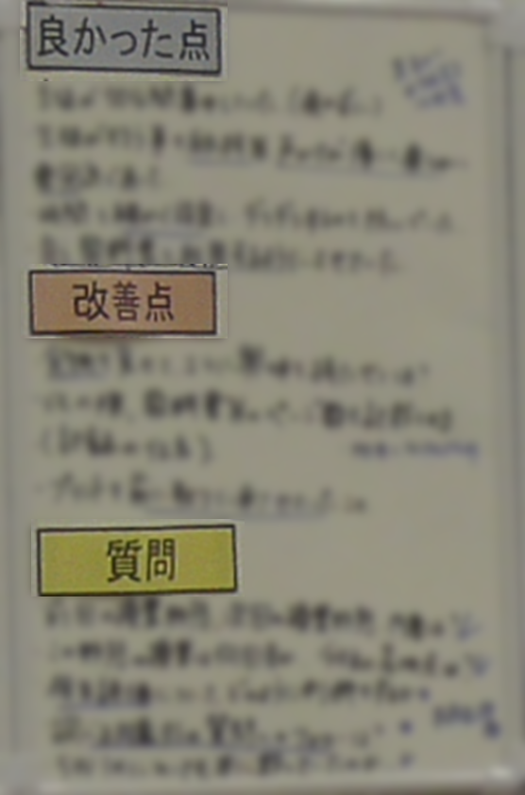
「２グループ協議」の視点
・ 良かった点
・ 改善点
・ 質問

Slide 7
「３全体共有・質疑」
ファシリテータ－の心得(参観者も）
・ 授業提案者が、提案して良かったと
思えるように！
・ 協議では、グループのメンバーが
同じように発表できるように！
・ 全体共有では、それぞれのグル－プの
意見を共通点や相違点を意識しまとめ
ていく

